Slide 1
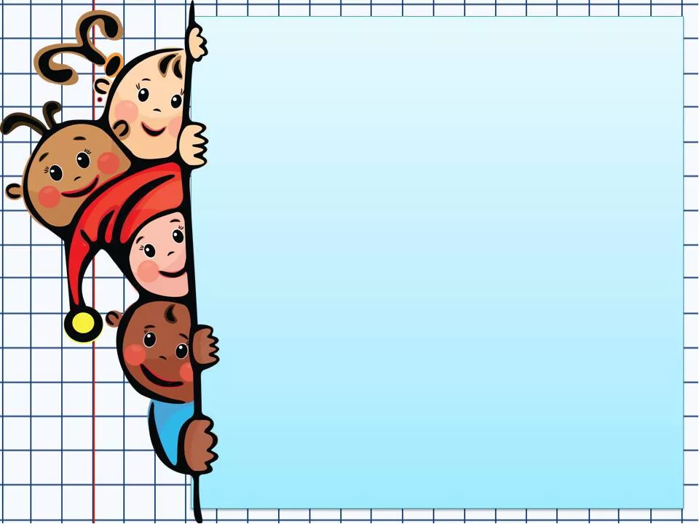
Занимательная
математика
Автор:
Вторушин Святослав
5 класс
МБОУ «Тигинская школа»
Учитель: Упировец С.А.

Slide 2
Занимательные
задачи

Slide 3
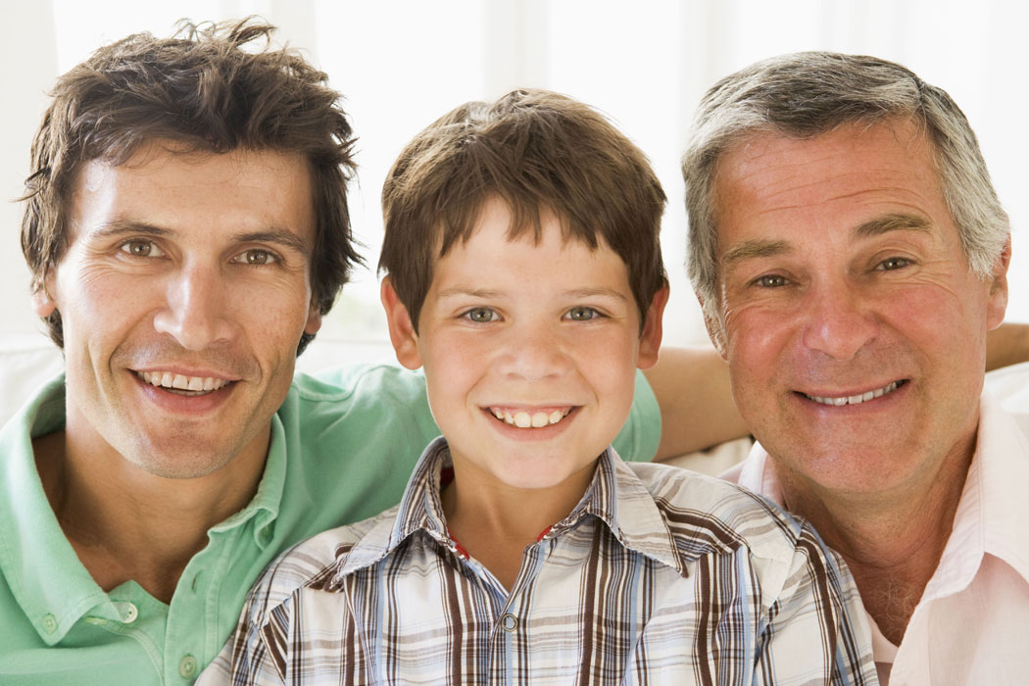
Два отца и два сына разделили между собой 3 апельсина так, что каждому досталось по одному апельсину. Как это могло получиться?
Дед – отец, сын – отец и сын

Slide 4
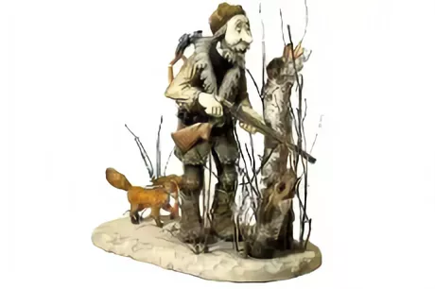
На одном дереве сидело 40 сорок. Проходил охотник, выстрелил и убил 6 сорок. Сколько сорок осталось на дереве?
Нисколько. Все улетели.

Slide 5
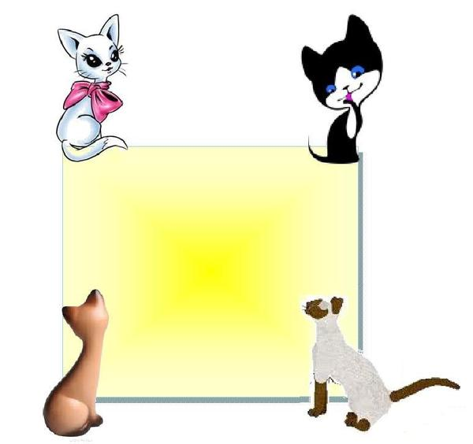
В каждом из 4 углов комнаты сидит кошка. Напротив каждой из этих кошек сидят три кошки. Сколько всего в этой комнате кошек?
4 кошки

Slide 6
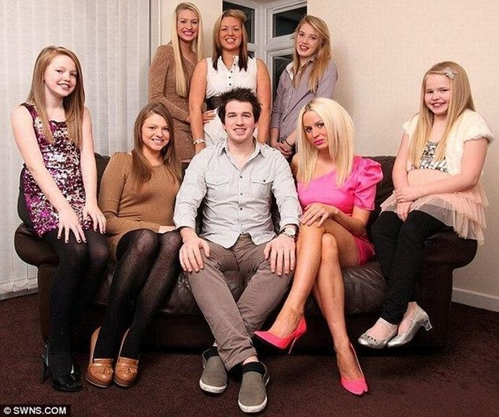
У отца семь дочерей. Каждая сестра имеет брата. Сколько всего детей у этого отца?
8 детей

Slide 7
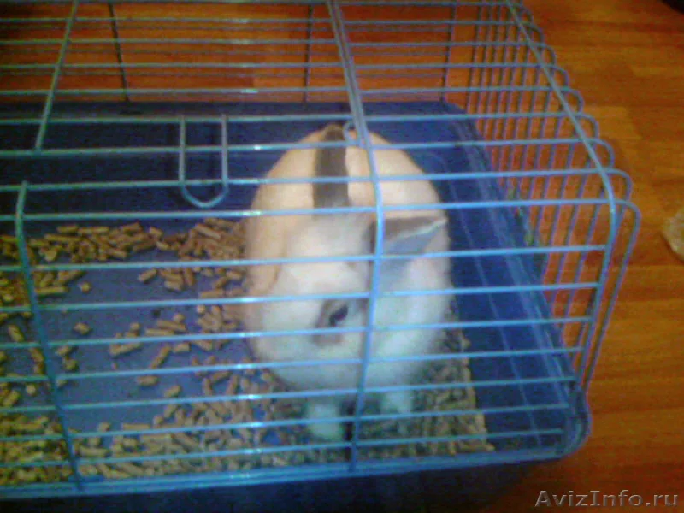
В клетке находятся 3 кролика. Три девочки попросили дать им по одному кролику. Каждой девочке дали кролика. И все же в клетке остался один кролик. Как так получилось?
Одной девочке дали клетку с кроликом.

Slide 8
Задачи
на
внимание

Slide 9
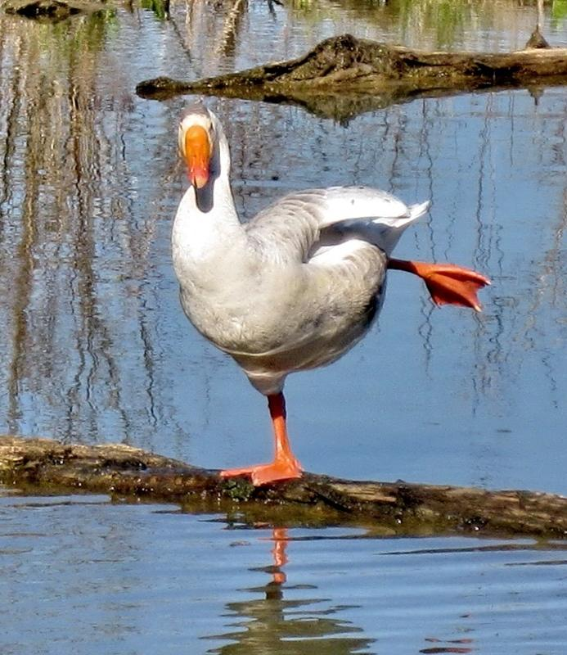
Гусь на двух ногах весит 2 кг. Сколько он будет весить, стоя на одной ноге?
2 кг

Slide 10
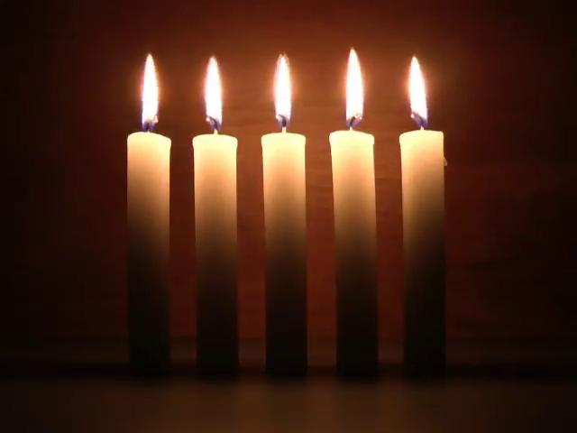
В комнате горело 5 свечей. Зашел человек, потушил 2 свечи. Сколько осталось?
2 свечи, остальные сгорели

Slide 11
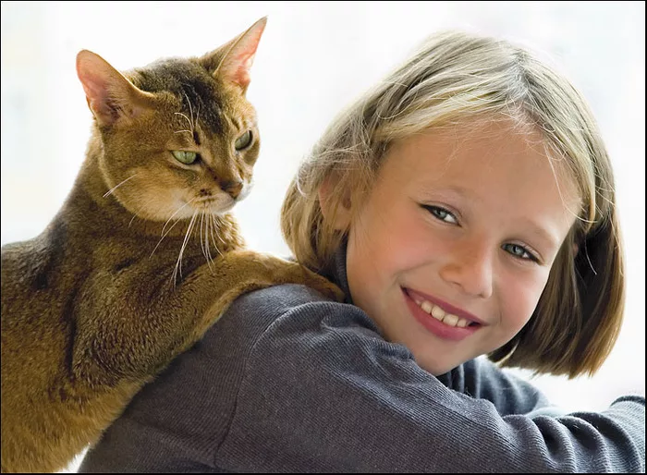
У шестилетней девочки была кошка с коротким хвостом. Она съела мышку с длинным хвостом, а мышка проглотила 2 зернышка и съела тонкий кусочек сыра. Сколько лет было девочке, у которой была кошка?
6 лет

Slide 12
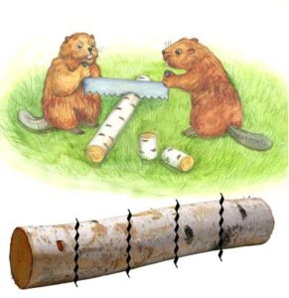
Бобры распилили бревно на 5 частей. Сколько они сделали распилов?
4 распила

Slide 13
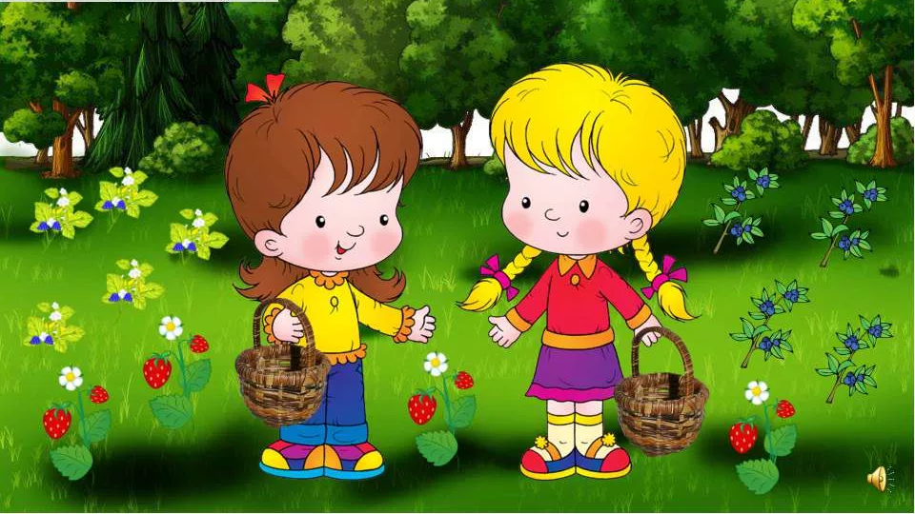
Пошли 2 девочки в лес за грибами, а навстречу им 2 мальчика. Сколько всего детей идет в лес?
2 девочки

Slide 14
Учитесь думать, объяснять,
Учитесь мыслить, рассуждать.
Ведь в математике, друзья,
Без логики никак нельзя!

Slide 15
Источники информации:
Publboard.ru – шаблон слайдов
veselajashkola.ru – задачи
yandex.ru/images - картинки

